Slide 1
概念：
分辨率
细胞融合
细胞系
传代（继代）细胞培养
简述单克隆抗体技术及其技术路线。
哪些显微技术可用于活体细胞动态观察？

Slide 2
第四章 细胞质膜
Plasma Membrane
掌握:
细胞膜的结构
生物膜组成成分、功能

Slide 3
第一节 细胞质膜的结构模型
第二节 生物膜基本特征与功能
第三节 膜骨架

Slide 4
第一节 细胞质膜的结构模型

Slide 5
细胞质膜(plasma membrane)或细胞膜(cell membrane)：
围绕在细胞最外层的由脂质和蛋白质组成的生物膜
细胞内膜系统（Endomembrane System)：
生物膜(biomembrane)：
细胞的所有膜结构的统称，包括细胞膜和细胞内膜。
是由脂质双分子层和蛋白质组成的。

Slide 6
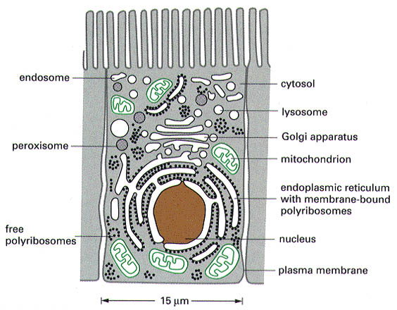
细胞的生物膜体系

Slide 7
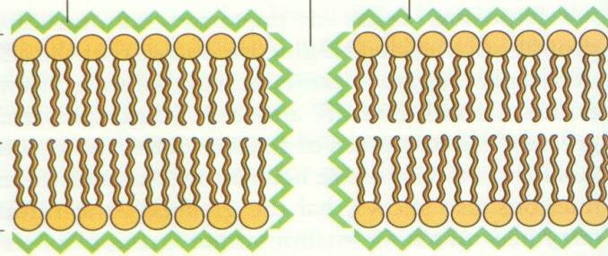
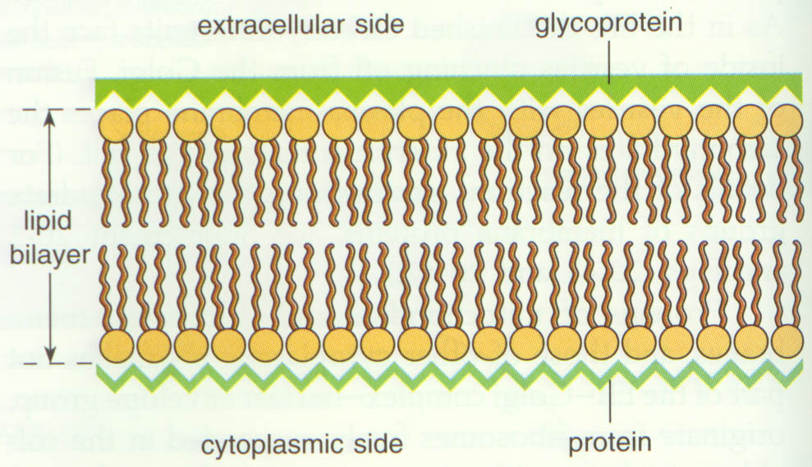
一、生物膜的结构模型
“三明治式”结构模型： “蛋白质-脂质-蛋白质” 。 Davision & Danielli (1935),
Gorter & Grendel (1925)
单位膜模型(unit membrane model）： 所有的生物膜都是由“蛋白质-脂质-蛋白质” 的单位膜构成。 J.D.Robertson（1959）
流动镶嵌模型(fluid mosaic model) ：生物膜是由磷脂双分子层和蛋白质构成,膜蛋白和膜脂均可侧向运动，膜蛋白是镶嵌于脂双分子层中，是不对称分布的。
S.J.Singer和G.Nicolson（1972）
脂筏模型（lipid rafts model）：

Slide 8
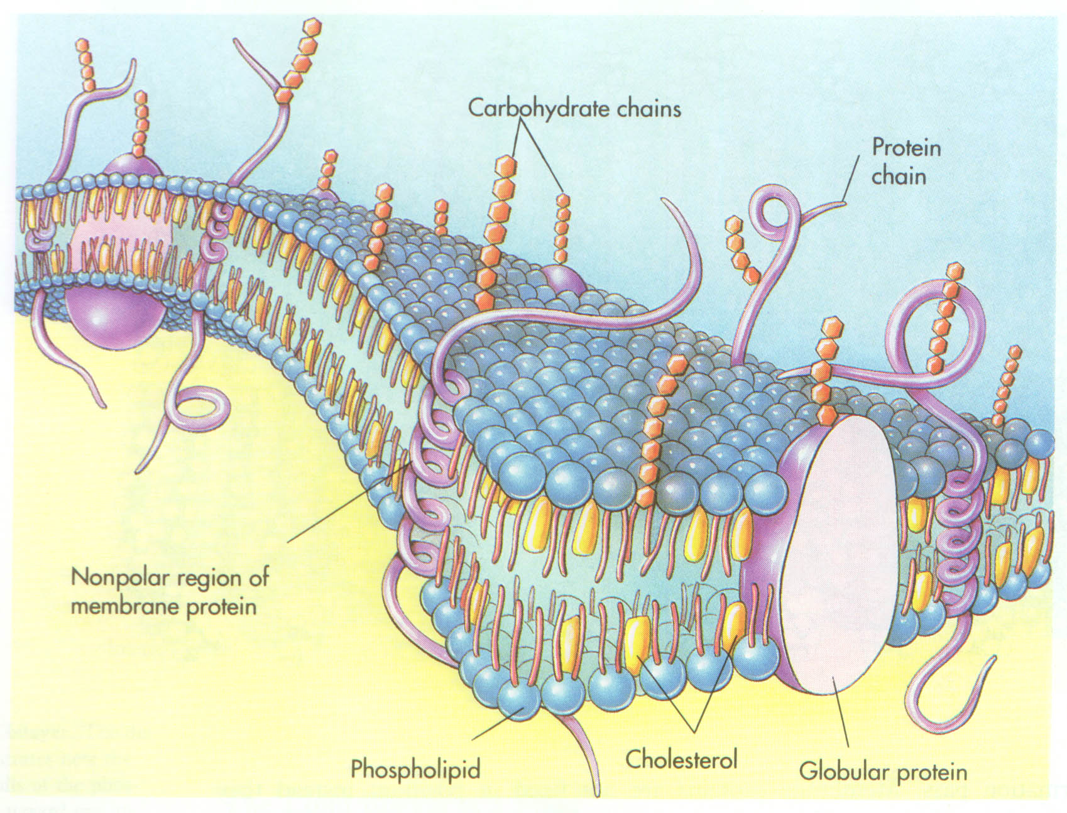
Typical plasma Membrane
糖基链
蛋白链
膜蛋白的非极性区
磷脂
胆固醇

Slide 9
对膜结构的认识：
1.脂双分子层组成生物膜的基本结构：
具极性头和非极性尾部的磷脂分子，在水中具有自发形成封闭膜系统的性质；尾部相对，极性头部朝外。
2. 蛋白质镶嵌：镶嵌于其中或表面；分布不对称、类型不同，赋予生物膜特性与功能。
3. 膜蛋白及其它生物大分子的存在及相互作用，限制了膜蛋白、膜脂的流动性，形成了特定结构的膜并耐以完成膜的功能。

Slide 10
二、生物膜的化学组成
膜脂、膜蛋白
（一）、膜脂（Membrane Lipids）
◆ 磷脂 (phospholipids)
◆ 胆固醇 (Cholesterol)
◆ 糖脂 (Glycolipid)

Slide 11
◆磷脂(phospholipids)
Most membrane phospholipids are built on a glycerol backbone, they are called phosphoglycerides （磷酸甘油脂）
磷脂根据骨架的不同可以分为磷酸甘油脂（glycerolphospholiid）和鞘磷脂（sphingolipid）。它们都是极性脂
■ 动、植物细胞膜上都有磷脂,约占膜脂的50%以上；
■ 磷脂分子的亲水端是磷酸基团，称为头部；
■ 磷脂分子的疏水端是两条长短不一的烃链, 称为尾部,一般含有 14～24个偶数碳原子；
■ 其中一烃链常含有一个或数个双键,双键的存在造成这条不饱和链有一定角度的扭转。

Slide 12
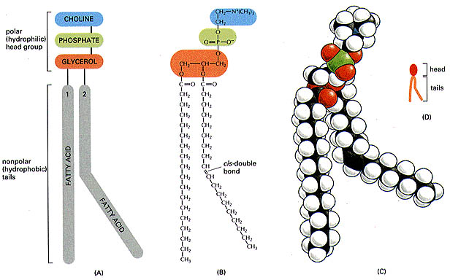
Phospholipids

Slide 13
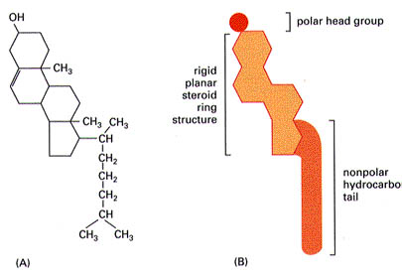
◆胆固醇(Cholesterol)
■ 胆固醇存在于真核细胞膜中：
●动物细胞膜胆固醇的含量较高
●大多数高等植物细胞膜中没有胆固醇
●酵母细胞膜中是麦角固醇
■ 胆固醇分子包括三部分:
●极性的头部：羟基
●非极性的类固醇环结构
●一个非极性的碳氢尾部
■ 双性分子的功能较弱，在调节膜的流动性，增加膜的稳定性、降低水溶性物质的通透性等方面起重要作用

Slide 14
糖脂(Glycolipid)
鞘氨醇的衍生物
● 糖脂普遍存在于原核和真核细胞膜上,含量约占膜脂的5%以下;
● 最简单的糖脂是半乳糖脑苷脂,它仅有一个半乳糖作为极性头部;
● 变化最多、最复杂的是神经节苷脂,它是神经元质膜具特征性的成分。

Slide 15
◆ The Nature of the Lipid
膜脂的基本性质是两性物质, 能够自我装配成双层结构或自我封闭成球状。

Slide 16
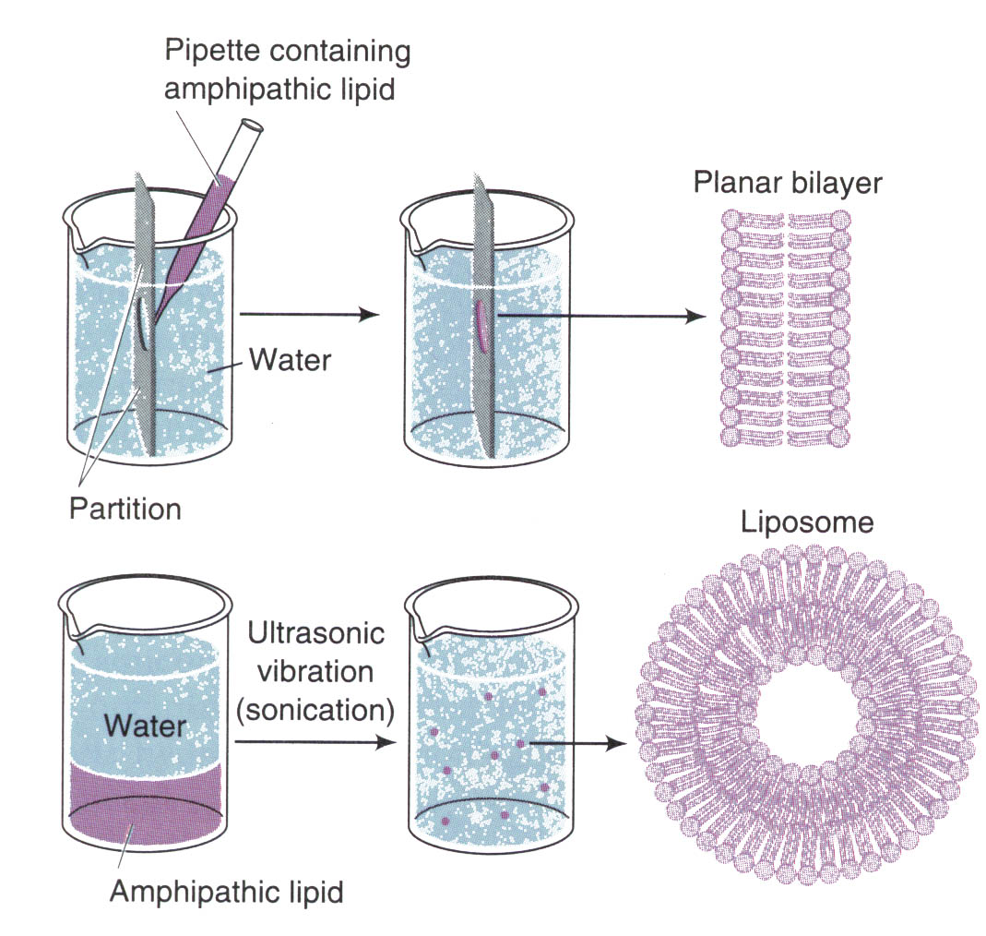
◆脂质体(Liposome)
脂质体的形成过程
■是人工膜，是根据磷脂分子可在水相中形成稳定的脂双层膜的趋势而制备的。

Slide 17
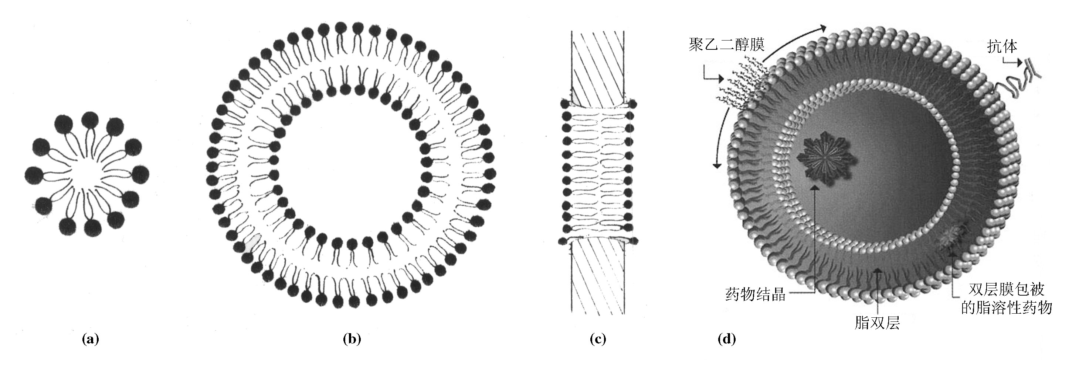
◆ 脂质体的类型
(a)水溶液中的磷脂分子团；
(b)球形脂质体；
(c)平面脂质体膜；
(d）用于疾病治疗的脂质体的示意图

Slide 18
◆ 脂质体的应用
■ 研究膜脂与膜蛋白及其生物学性质；
■ 脂质体中裹入DNA可用于基因转移；
■ 在临床治疗中,脂质体作为药物或酶等载体

Slide 19
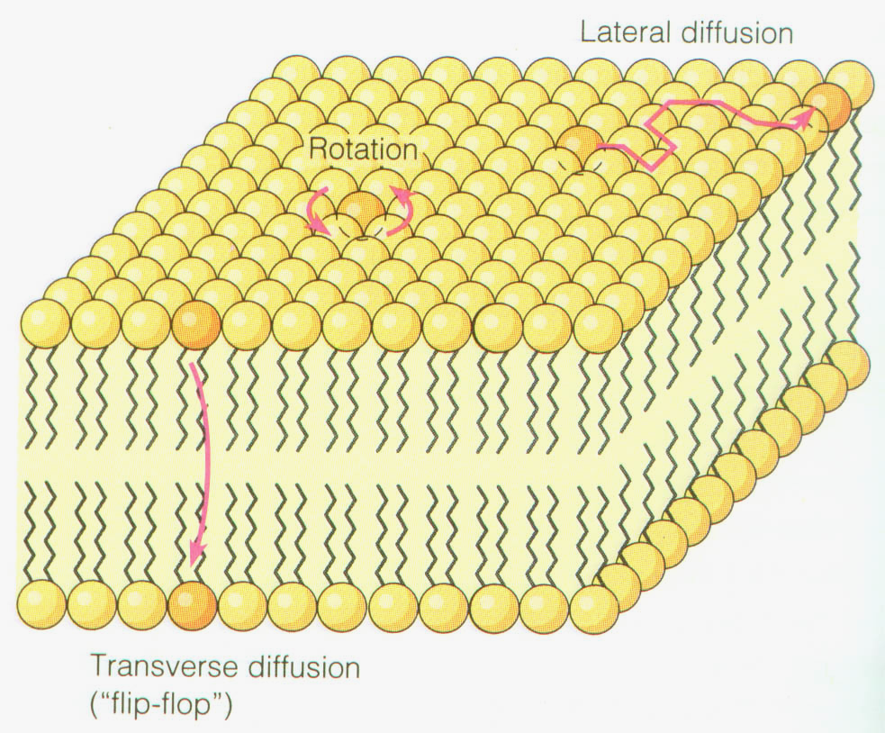
◆膜脂的运动
■ 脂分子尾部的摆动；
■ 沿膜平面的侧向运动
(基本运动方式）,其扩散
系数为10⁻⁸cm/s；
■ 脂分子围绕轴心的自旋运动；
■ 双层脂分子之间的翻转运动，发生频率还不到脂分子侧向交换频率的10^{－10}。但在内质网膜上,新合成的磷脂分子翻转运动发生频率很高。

Slide 20
◆膜脂的功能
◆构成膜的基本成分,去除膜脂，则使膜解体;
◆是膜蛋白的溶剂，一些蛋白通过疏水端同膜脂作用，使蛋白镶嵌在膜上，得以执行特殊的功能;
◆膜脂为某些膜蛋白(酶)维持构象、表现活性提供环境, 一般膜脂本身不参与反应(细菌的膜脂参与反应);
◆膜上有很多酶的活性依赖于膜脂的存在。有些膜蛋白只有在特异的磷脂头部基团存在时才有功能。

Slide 21
（二）、膜蛋白（Membrane Proteins）
◆生物膜的特定功能主要是由蛋白质完成的;
◆膜蛋白约占膜的40%～50%, 有50余种膜蛋白;
◆在不同细胞中膜蛋白的种类及含量有很大差异。有的含量不到25%, 有的达到75%;
◆一般来说,功能越复杂的膜, 其上的蛋白质含量越多。

Slide 22
◆膜蛋白的种类
整合蛋白、膜周边蛋白、脂锚定蛋白
■整合蛋白(Integral Proteins)
● 部分或全部镶嵌在细胞膜中或内外两侧的蛋白质；
● 整合蛋白约占膜蛋白的70-80%。

Slide 23
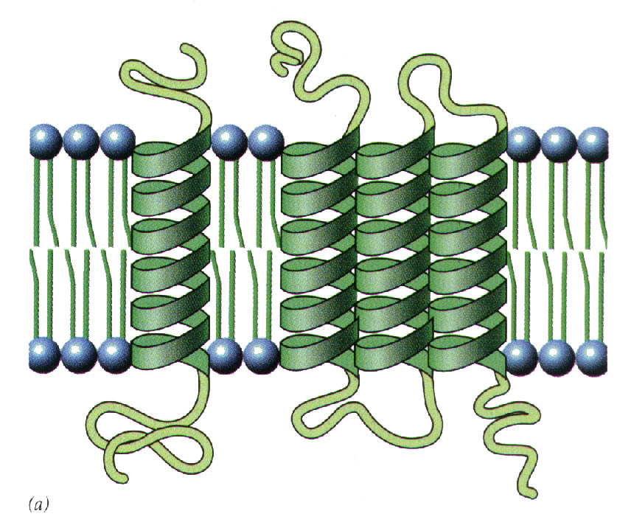
Integral Proteins
++
--

Slide 24
◆内在膜蛋白与膜脂结合的方式
■跨膜结构域与脂双分子层的疏水核心相互作用(范德华力)
■ 跨膜结构域两端携带正电荷的氨基酸残基与磷脂分子带
负电的极性头形成离子键，或带负电的氨基酸残基通过
Ca²⁺、Mg²⁺等阳离子与带负电的磷脂极性头相互作用。
■ 某些膜蛋白在细胞质基质一侧的半胱氨酸残基上共价结
合脂肪酸分子,插入脂双层之间,进一步加强膜蛋白与脂
双层的结合力,还有少数蛋白与糖脂共价结合。

Slide 25
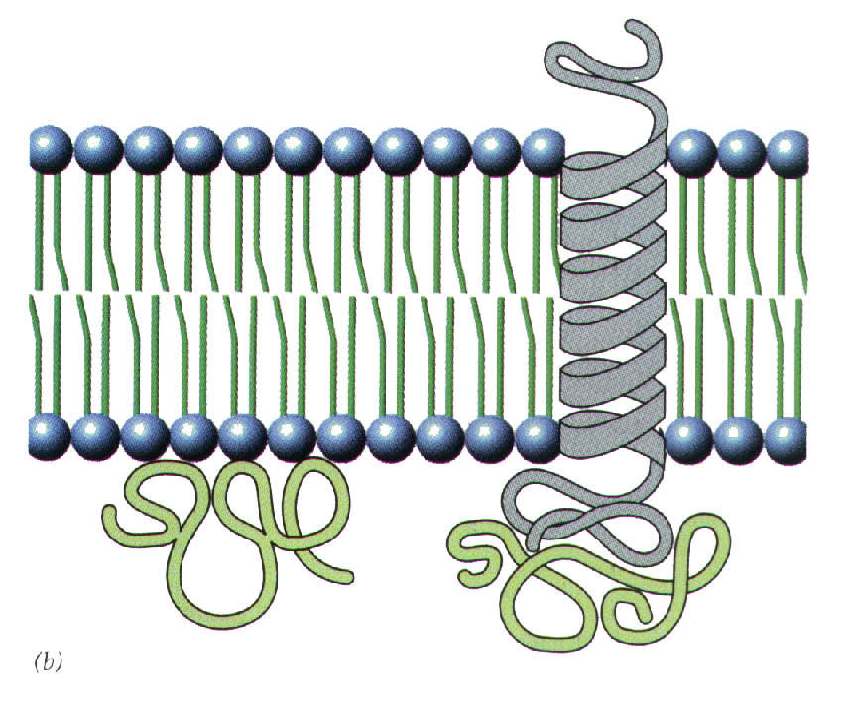
膜周边蛋白
Peripheral Proteins

Slide 26
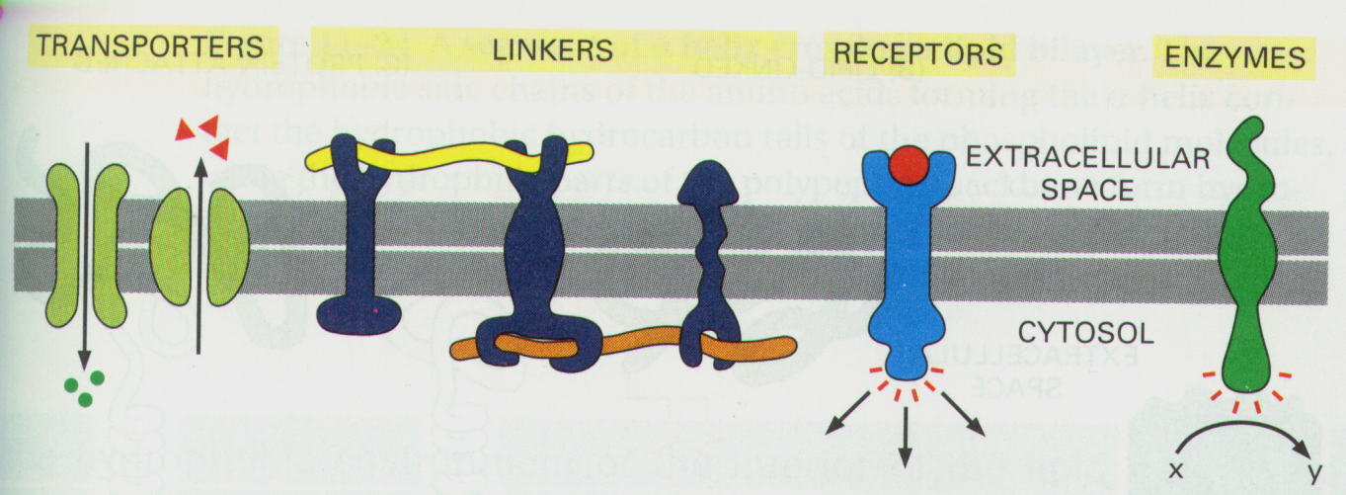
FUNCTIONS OF MEMBRANE PROTEINS

Slide 27
◆ FUNCTIONS OF MEMBRANE PROTEINS
■ 运输蛋白：膜蛋白中有些是运输蛋白,转运特殊的分子和离子进出细胞;
■ 酶：有些是酶，催化相关的代谢反应;
■ 连接蛋白：有些是连接蛋白,起连接作用；
■ 受体：起信号接收和传递作用。

Slide 28
◆ Thinking 2
Five students in your class always sit together in the front row.This could be because (1) they really like each other or (2) nobody else in your class wants to sit next to them. Which explanation holds for the assembly of a lipid bilayer? Explain your answer. If the lipid bilayer assembled for the opposite reason, how would its properties differ?

Slide 29
◆ Answer to Thinking 2
Lipid bilayers assemble because the surrounding water molecules exclude the component lipids; thus, analogy (2) is the correct one.
If bilayers formed because of attractive forces among the lipids--analogy (1)--the properties of the bilayer would likely be quite different. Molecules ‘attract’ one another by forming specific bonds that hold them together. Such bonding among lipids would make the bilayer less fluid, perhaps even rigid, depending on the strength of the interaction.

Slide 30
第二节 生物膜基本特征与功能

Slide 31
膜的成分：
脂质双分子层，蛋白质镶嵌其中；
膜的结构特性：
流动性：膜脂的流动性，不饱和脂肪酸含量、脂肪酸链长短决定其流动性大小；
膜蛋白的流动性
不对称性：内外两侧的面上，膜脂种类分布不对称，外在膜蛋白和膜内在蛋白分布不对称

Slide 32
细胞膜的功能：
 为细胞的生命活动提供相对稳定的内环境;
 选择性的物质运输,包括代谢底物的输入与代谢产物的排除,其中伴随着能量的传递;
 提供细胞识别位点,并完成细胞内外信息跨膜传递;
 为多种酶提供结合位点,使酶促反应高效而有序地进行;
 介导细胞与细胞、细胞与基质之间的连接; 并参与形成具有不同功能的细胞表面特化结构。

Slide 33
第三节、膜骨架
膜周边的一些蛋白质，与膜相连。
特殊结构：膜下（膜内侧）的膜骨架系统，膜表面的其它特化结构：鞭毛、纤毛、微绒毛、细胞变形足等。
膜骨架的概念
指细胞质膜内侧与膜蛋白相连的、由纤维蛋白组成的网架结构。它参与维持细胞质膜的形状并协助质膜完成多种生理功能。
◆人们对膜骨架的认识，大多来自于对红细胞的研究。

Slide 34
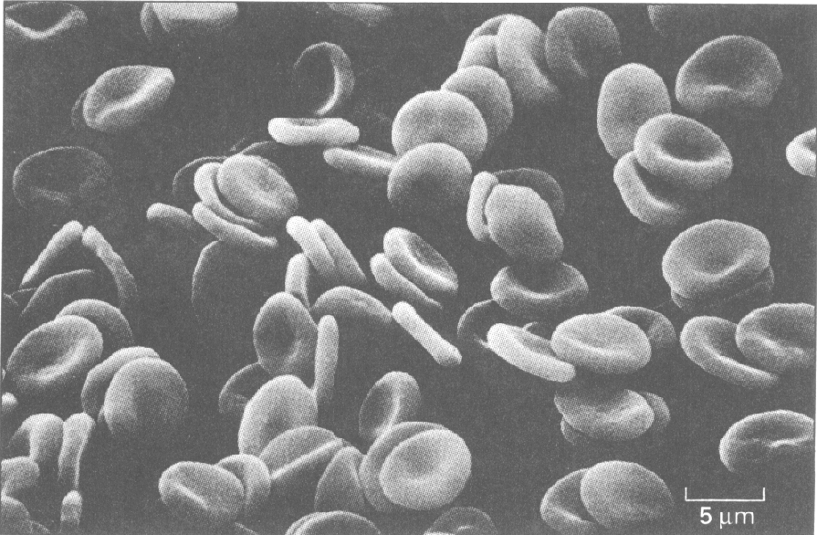
电镜下的红细胞

Slide 35
◆ 红细胞的基本性质
■成熟的红细胞呈双面凹或单面凹陷的盘状，直径约为7μm,厚度1.7μm,表面积为145μm2；
■红细胞的主要功能是携带O₂和运输CO₂，红细胞的寿命约为120天，一生中要行走500,000米。
◆ Red Blood Cells是结构最简单的细胞:
■成熟的红细胞没有细胞器；
■质膜是红细胞惟一的膜结构；
■红细胞质膜易于提纯和分离；

Slide 36
红细胞质膜蛋白及膜骨架
问题提出的依据∶
◆行程∶500,000米
◆要多次穿过小于自身直径一半的微小通道;
◆要在脾脏内经受少氧、低pH值的不利条件;
◆又要经过心脏内瓣膜涡流冲击，但始终保持结构的完整。

Slide 37
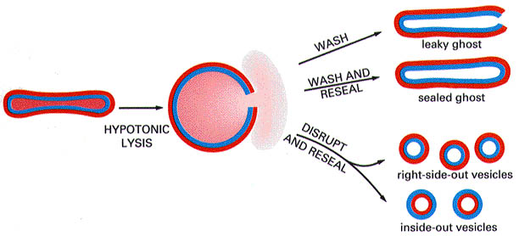
红细胞血影（Erythrocyte Ghost）

Slide 38
◆膜蛋白的提取方法
根据膜的组成特性，可用去污剂分离小的跨膜蛋白, 这是膜蛋白研究的重要手段：
■ 去污剂(detergent)是一种一端亲水一端疏水的两性小分子，可以使膜崩解
■ 常用的有SDS， Triton X-100
■ 当它们与膜蛋白作用时,其疏水端与膜蛋白的疏水区域相结合,极性端指向水中,形成溶于水的去垢剂-膜蛋白复合物,从而使膜蛋白在水中溶解而达到分离的目的

Slide 39
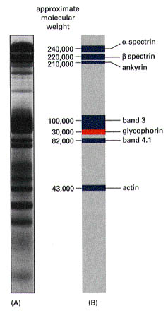
红细胞膜蛋白成分：
大约有15种主要的蛋白带，
主要蛋白:
膜外在蛋白：
血影蛋白(Spectrin)、
锚蛋白（ankyrin）、
肌动蛋白（actin）、
膜内在蛋白：
带3蛋白(Band 3 protein)、血型糖蛋白(Glycophorin)

Slide 40
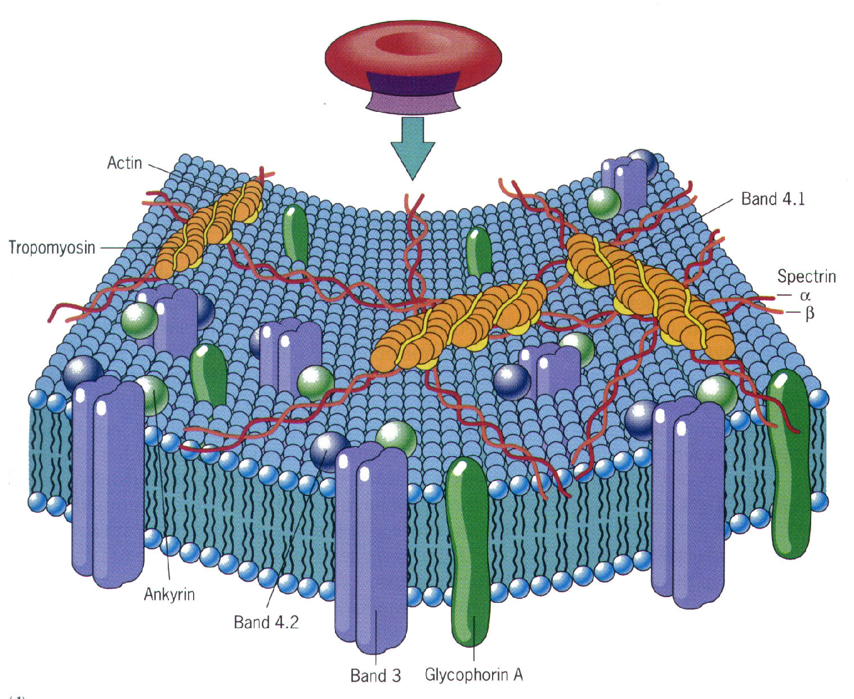
Erythrocyte Membrane Skeleton
主要膜骨架蛋白:
血影蛋白
锚蛋白
肌动蛋白
带4.1蛋白
(都是外周蛋白)

Slide 41
重点掌握：
细胞膜、生物膜的概念
生物膜的结构、结构模型
膜的成分：
膜的特性、功能
脂质双分子层，蛋白质镶嵌其中；

Slide 42
◆ Testing
Which of the following is not true of membrane phosphoglycerides (磷酸甘油脂)?
They include phosphatidylcholine（磷脂酰胆碱）, phosphatidylethanolamine（磷脂酰乙醇胺）and cholesterol（胆固醇）, among others.
They are amphipathic.
They have two fatty acids attached to a glycerol molecule, and a polar head group attached via a phosphate.
They can have both saturated and unsaturated fatty acids
Answer to the test: A （胆固醇不是磷脂）

